Slide 1
Презентація на тему: Культура ХХ-ХХІ ст.

Slide 2
Культура –це
Поняття «культура» у прямому сенсі означає розвиток або результат розвитку деяких духовних здібностей за допомогою відповідних вправ. У більш загальному сенсі - це риса особистості, що виникла внаслідок навчання, виховання в області смаку, здорового глузду і критичності суджень. У цьому сенсі часто говорять також про загальну культуру. Рідше використовують слово «культура» як синонім слова цивілізація. Культура, якщо розглядати її у широкому плані, включає в себе як матеріальні, так і духовні засоби життєдіяльності людини, які створені самою людиною.Матеріальні і духовні цінності створені людиною називаються артефактами. У силу того, що людина за своєю природою істота духовно-матеріальне, вінспоживає як матеріальні, так і духовні артефакти.

Slide 4
Основні напрями і тенденції розвитку культури ХХ ст.
Однією з характерних рис культурного життя XX ст. є виникнення та поширення модернізму. Він виникає як своєрідна світоглядна та художньо-естетична реакція на поглиблення духовної кризи суспільства. При цьому модернізм заперечує можливості попередньої культури протистояти руйнівним силам. Звідси різкий, а іноді й войовничий антитрадиціоналізм модернізму, що інколи набуває бунтівних та екстравагантних форм виявлення.

Slide 5
Філософсько-світоглядними підвалинами модернізму були ідеї ірраціоналістичного волюнтаризму німецьких філософів Артура Шопенгауера (1788 - 1860) та Фрідріха Ніцше (1844 - 1900), інтуїтивізму французького мислителя Анрі Бергсона (1859 - 1941), психоаналізу австрійського філософа та лікаря-психіатра Зігмунда Фрейда (1856 - 1939) та швейцарського психолога Карла Густава Юнга (1875 - 1961), екзистенціалізму французьких філософів та письменників Жана Поля Сартра (1905 - 1980), Альбера Камю (1913 - 1960) та німецького мислителя Мартіна Хайдеггера (1889 - 1976). Важливе значення для світоглядних засад модернізму мала й феноменологія німецького філософа Едмунда Гуссерля (1859-1938).

Slide 8
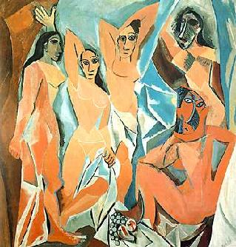
Модернізм в живописі

Slide 9
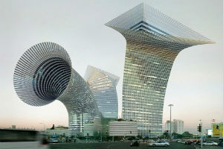
Модернізм в архітектурі

Slide 10
Розвиток "масової культури" в Європі та США йшов різними шляхами. В Європі "масова культура" (народні розваги, мистецтво жонглерів, мімів, гістріонів) завжди протистояла культурі офіційній, контрольованій державою та церквою. В США "масова культура" спершу пропагувала стереотипи й ідеї офіційної культури, основним регулятором якої стала реклама.

Slide 11
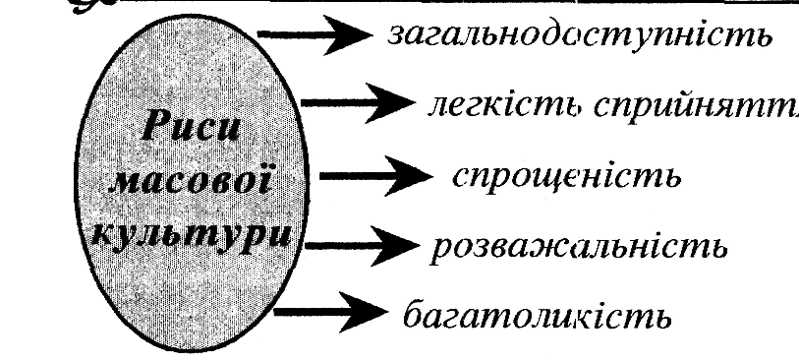

Slide 12
Приклади масової культури

Slide 15
Принципово новими напрямками в музиці ХХ століття стали джаз, що виник з злиття африканської та європейської музичних традицій, величезна кількість різновидів рока (є навіть рок-опера Л. Уеббера «Ісус Христос - суперзірка»), численні жанри естрадної музики.

Slide 16
Постмодернізм
У 60-70-ті роки ХХ століття в західноєвропейській художній культурі стався новий поворот, в результаті якого сформувалося її новий напрям, що отримало назву постмодернізм. Постмодерністська свідомість направлено на заперечення всякого роду норм і традицій - естетичних, методологічних і т. д., на відмову від авторитетів будь-якого рангу, починаючи від держави, етичних парадигм і закінчуючи правилами поведінки людини в спілкуванні з іншими людьми. Інша точка зору розглядає постмодернізм як напрям сучасної європейської культури, метою якого є подолання духовної кризи сучасного суспільства і усунення розриву між масовою й елітарною культурою.

Slide 18
Пост модернізм в архітектурі

Slide 19
Пост модернізм в мистецтві

